Slide 1
Naam
Functie Koninklijke Nederlandse Jagersvereniging

Slide 2
Waarom jaagt de jager in de 21e eeuw?

Slide 3
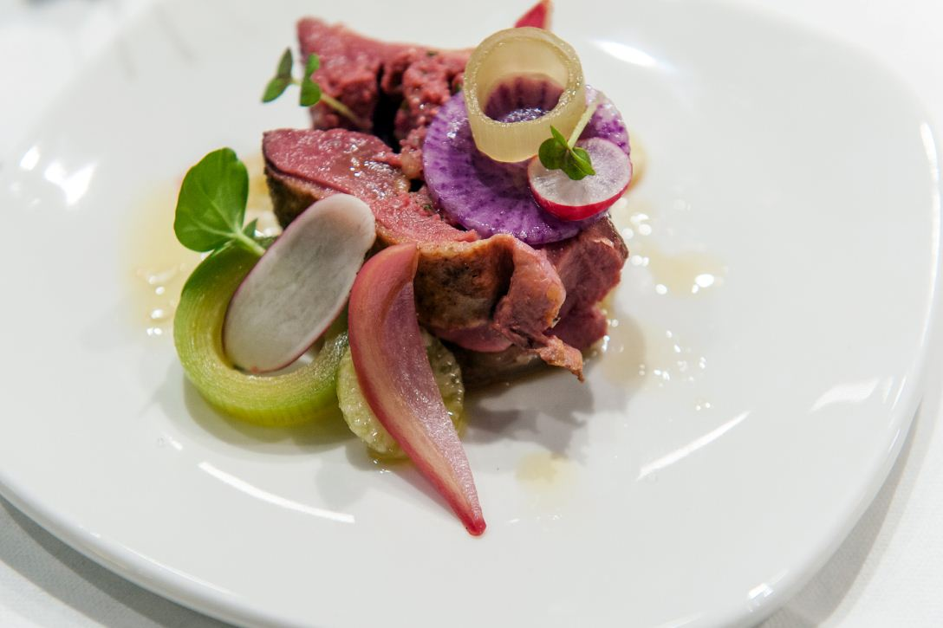
Benutten

Slide 4
Beschermen
Beschermen

Slide 5
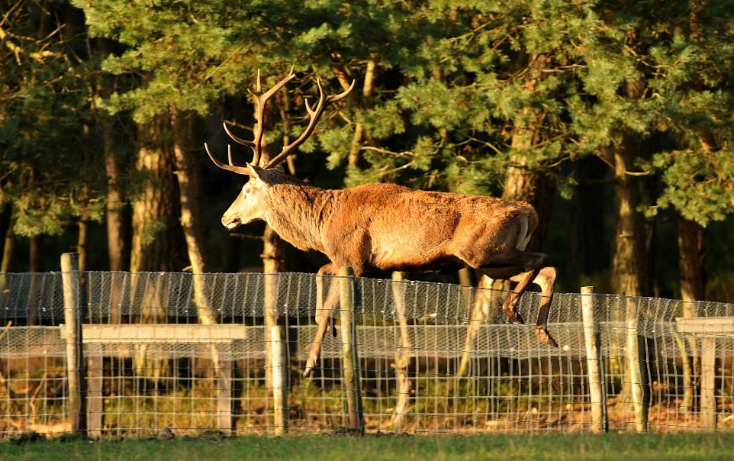

Slide 6
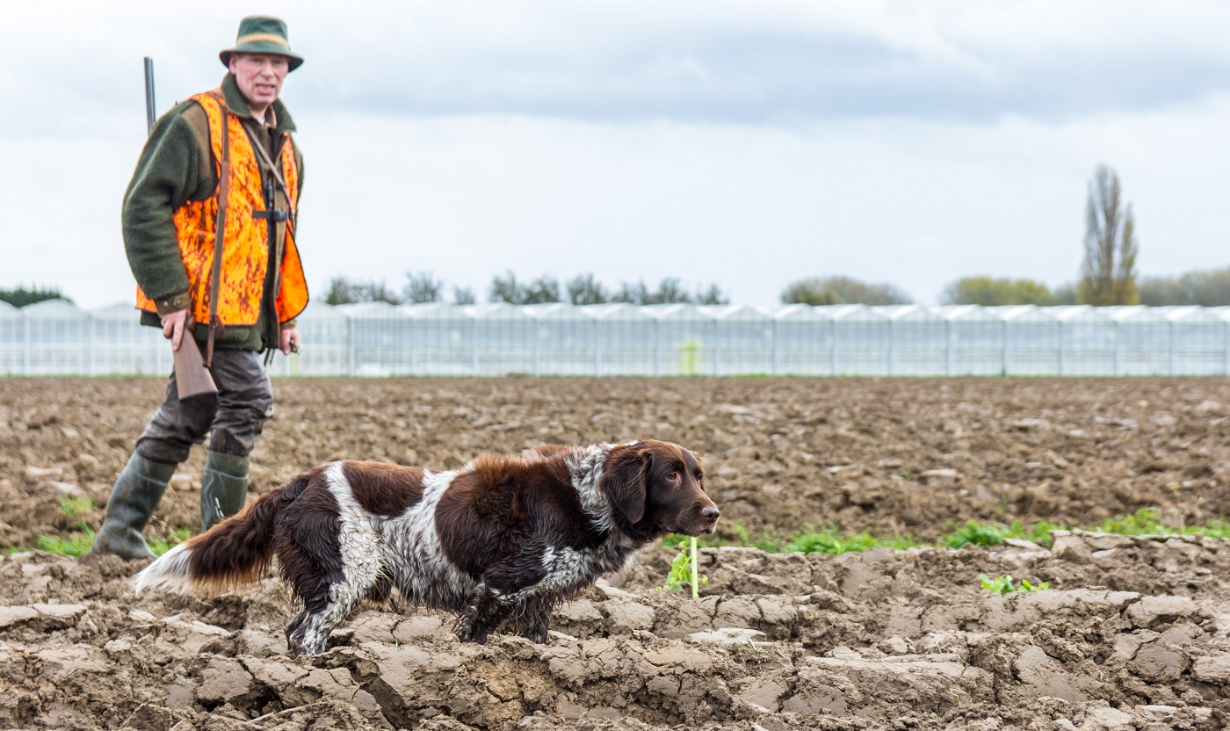

Slide 10
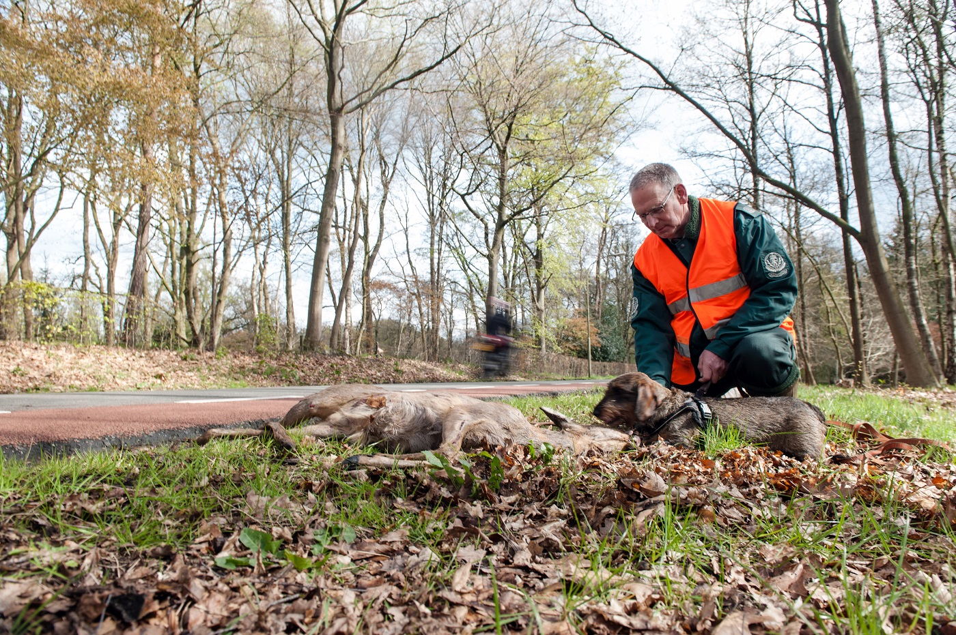
Beheer van wilde dieren

Slide 12
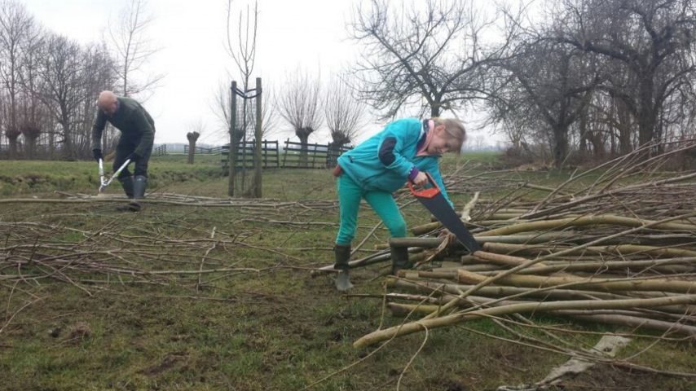
Aanleggen en beheren van natuur

Slide 14
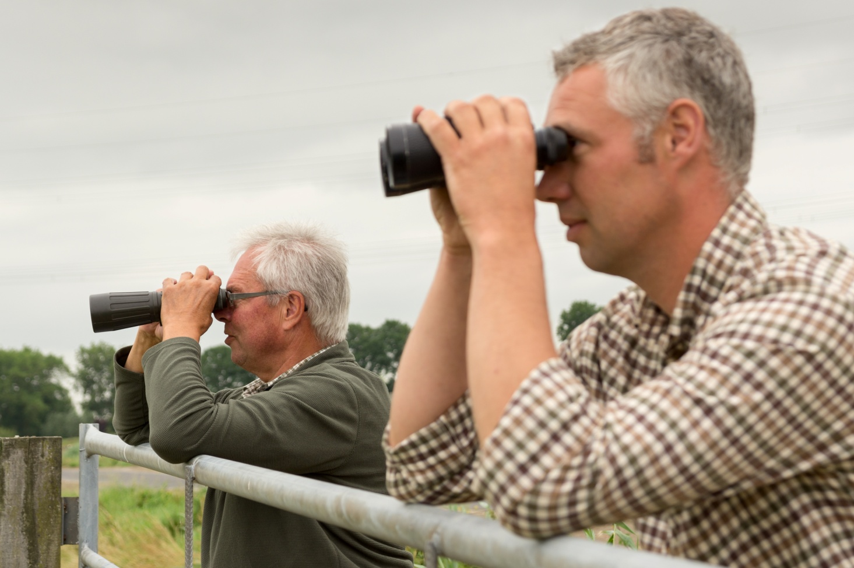
Monitoring in het buitengebied

Slide 18
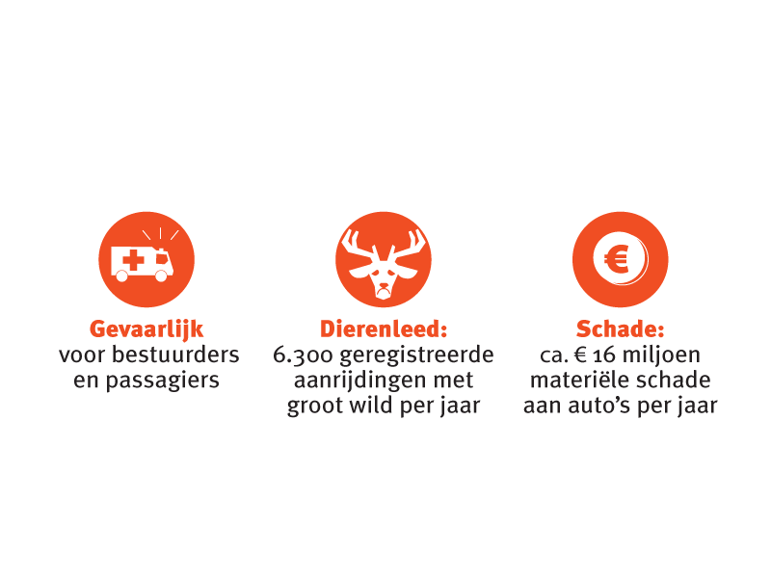

Slide 19
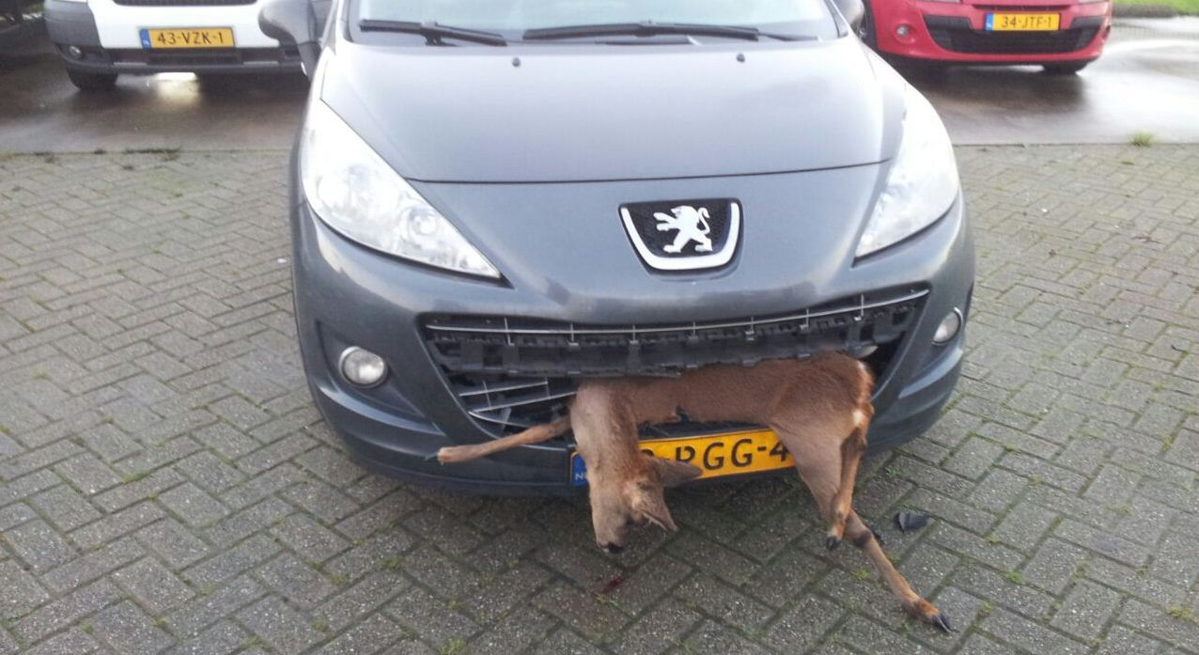

Slide 22
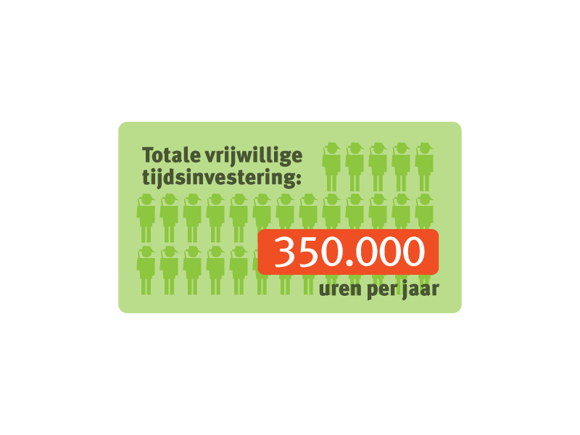

Slide 23
Visie van Nederlander op eten van wild

Slide 24
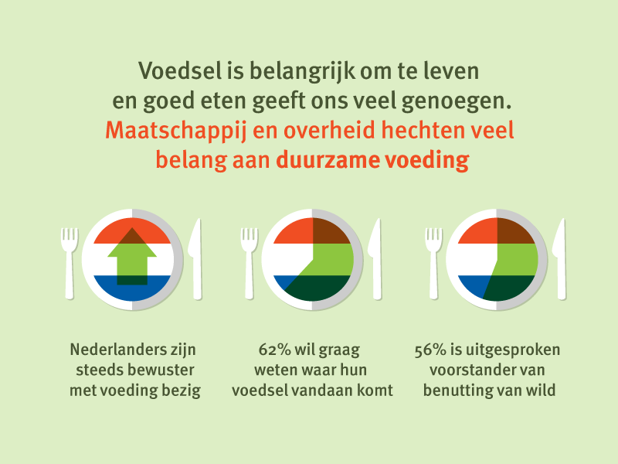

Slide 27
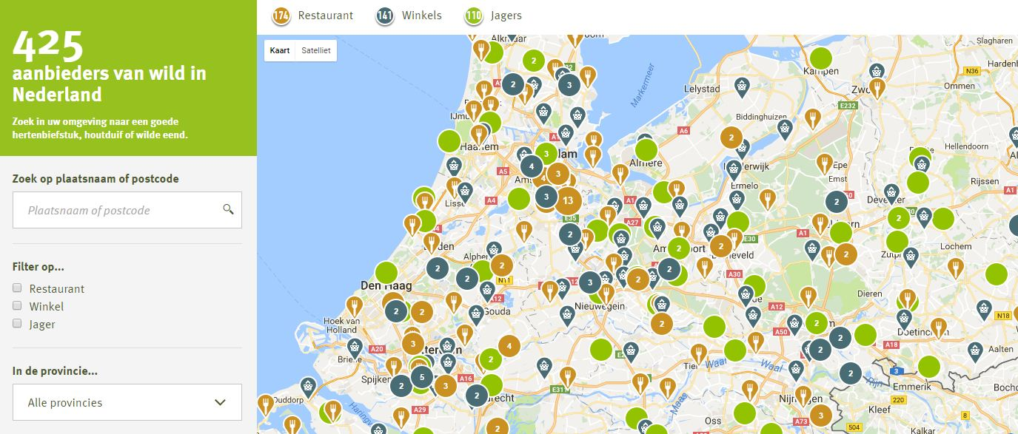
Wild op de Kaart

Slide 28
Dank
www.jagersvereniging.nl
info@jagersvereniging.nl

